Slide 1
2 класс
Тема урока
«Упражнение в делении слов на слоги и для переноса»

Slide 2
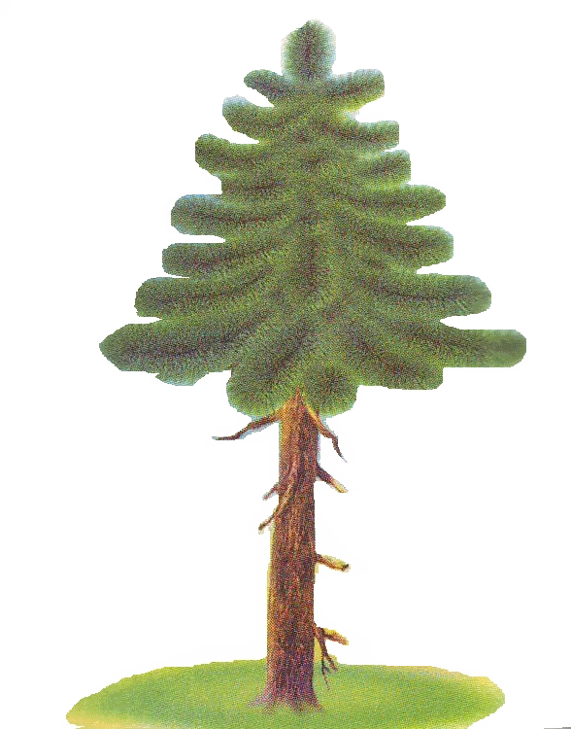
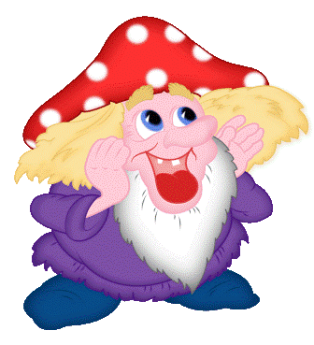
Путешествие со
Старичком-Лесовичком

Slide 3
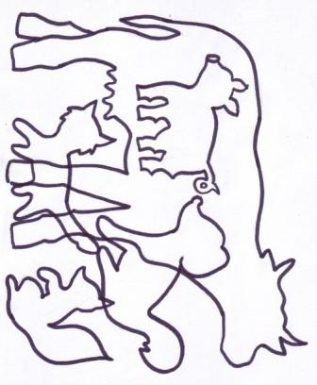
Каких животных нарисовал
художник на картине?

Slide 4
Какие слова можно составить
из слогов, записанных
на шишках?
нок
чо
бель
ка
лоч
бел
бе

Slide 5
Проверка
бел
ка
бе
лоч
ка
бель
чо
нок

Slide 6
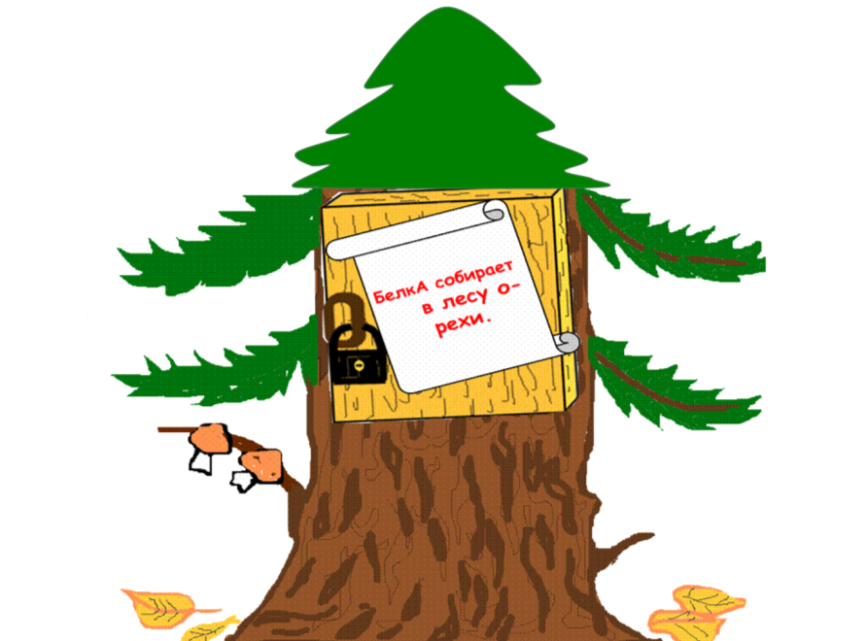
Какую ошибку допустила
белка в записке? Исправь её.

Slide 7
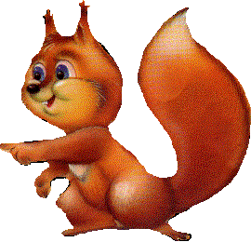
Зарядка для глаз

Slide 8
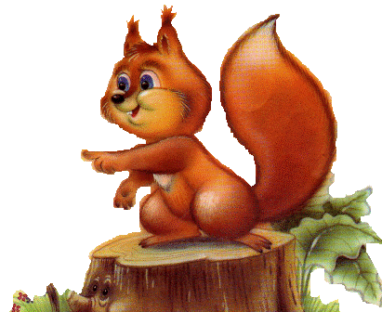
ОСЕНЬЮ
Запиши рассказ в тетрадь
.
ОСЕНЬЮ
ЖИВЁТ В
У
ШУБКА РЫЖАЯ, А
ЗИМОЙ - СЕРАЯ. В НАЧАЛЕ ОСЕНИ ОНА СОБИРАЕТ
.
И СУШИТ
СВОИ ЗАПАСЫ ОНА СКЛАДЫВАЕТ В
.

Slide 9
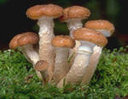
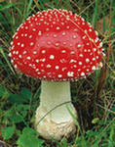
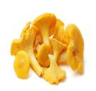
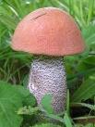
Соотнесите названия
грибов со слоговыми схемами
Какие грибы засушила
белка? Какой гриб попал
в дупло случайно?
ОПЯТА
МУХОМОР
ГРУЗДЬ
ЛИСИЧКИ
БЕЛЫЙ

Slide 10
Домашнее задание:
Стр. 8 №12, №13, №14
Спасибо за урок!

